Slide 2
Правила дорожнього руху для дітей
Знай свій колір
червоний сигнал світлофора забороняє рух
Жовтий – це увага, приготуйся до руху
Зелений – це спокій, дозвіл рухатися

Slide 3
Зупинись. Подивись. Переходь
Зупинись
спочатку подивитися ліворуч, у бік транспортних засобів, що наближаються
дійшовши до середини, зупинитися, потім подивитися праворуч, і якщо шлях вільний, то можна закінчити перехід.

Slide 4
Будь уважним — слухай
· не розмовляти по телефону під час переходу;
· обов’язково знімати навушники перед «зеброю»;
· подивитись, звідки наближаються авто;
· впевнитись, що водій вас побачив;
· спокійно перейти дорогу

Slide 5
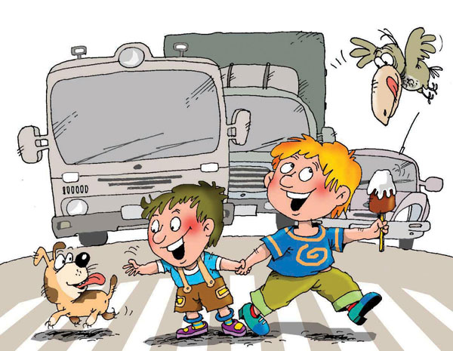
Не бігай через дорогу
Не бігай через дорогу!Будь терплячим, не перебігай через вулицю, щоб дістатися до іншої сторони. Не бігай дорогою під час гри. Бігати на проїжджій частині неприпустимо!

Slide 6
Завжди ходи по тротуарах
Завжди ходи по тротуарах!Рухатися можна лише по тротуарах, тримаючись правого боку, щоб не заважати зустрічним пішоходам. Будьте прикладом для них.

Slide 7
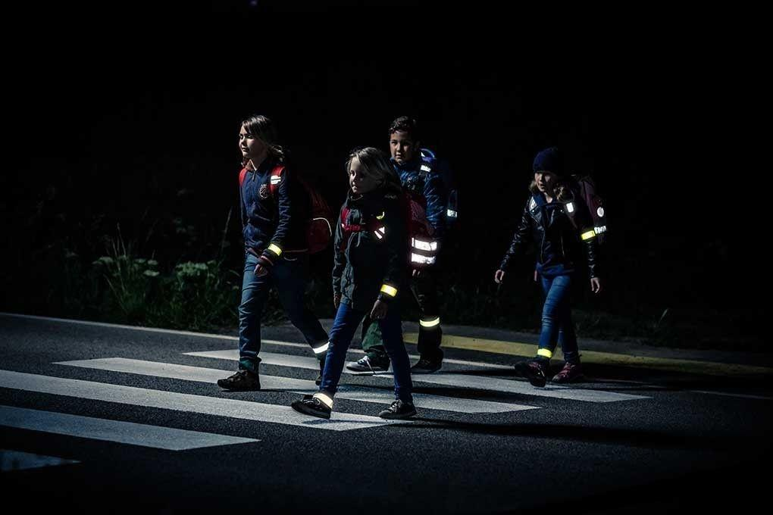
Перехід дороги в темний час доби
В темну пору доби пішоходи зобов’язані мати на одязі світлоповертальні елементи (світловідбивні).

Slide 8
Використовувати світлоповертальні аксесуари потрібно в наступних випадках:
при русі по переходу через дорогу;
при русі в напрямку руху або в зустрічному напрямку в межах міста або за межами в темний час доби
при русі вздовж узбіччя або близько до нього в денний час доби, коли погана видимість, туман.

Slide 16
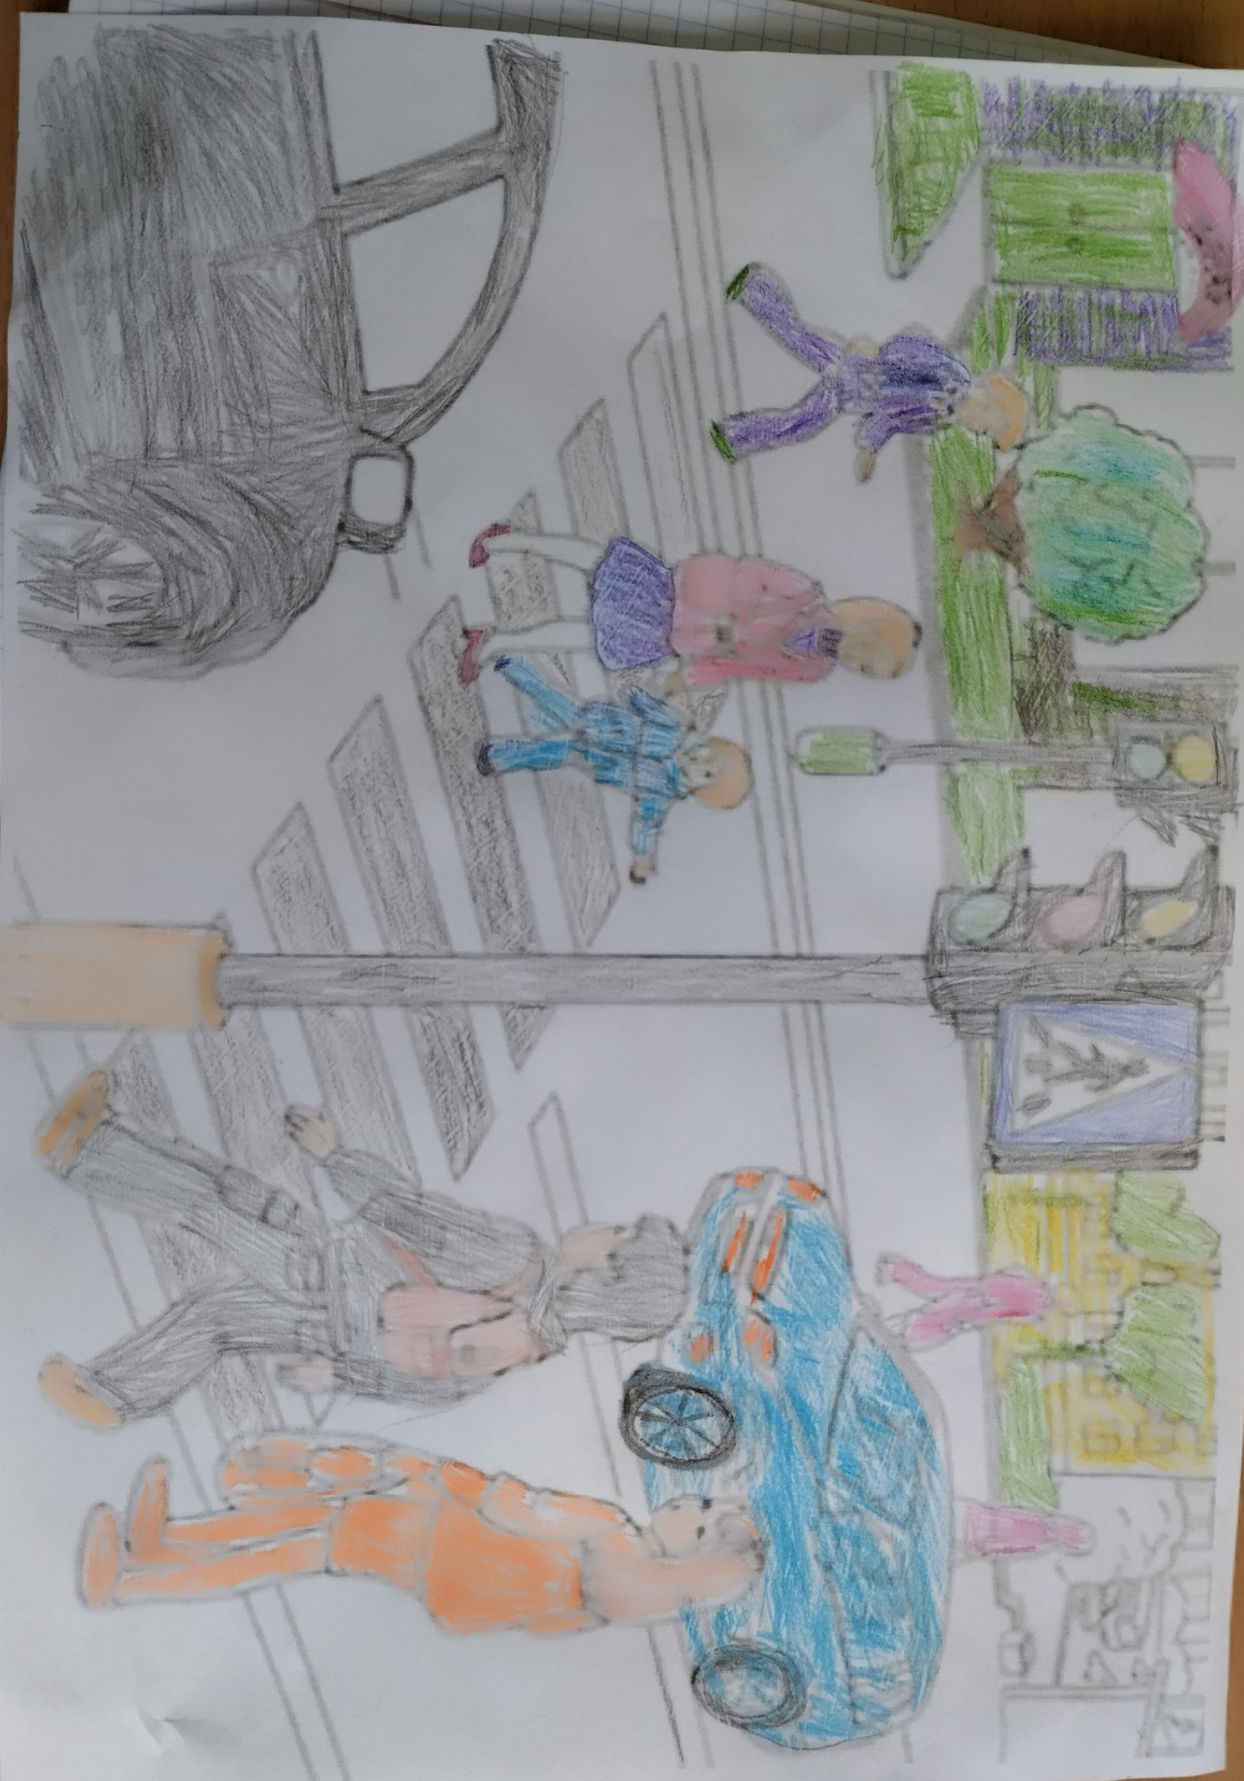
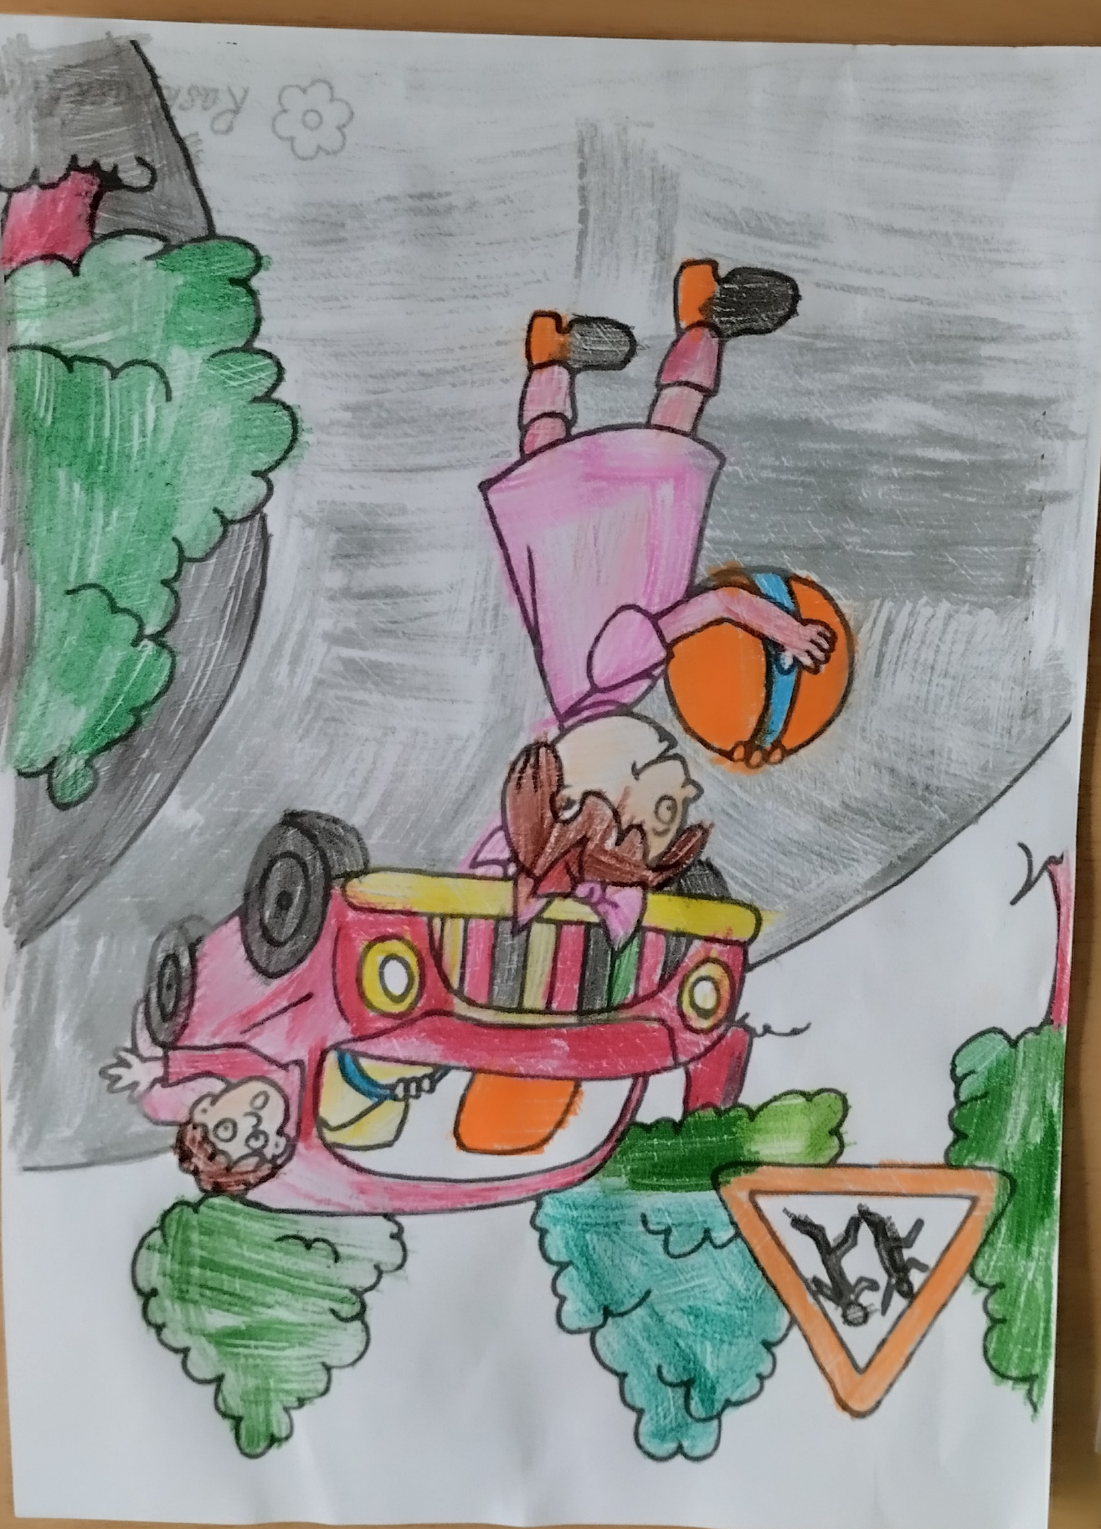
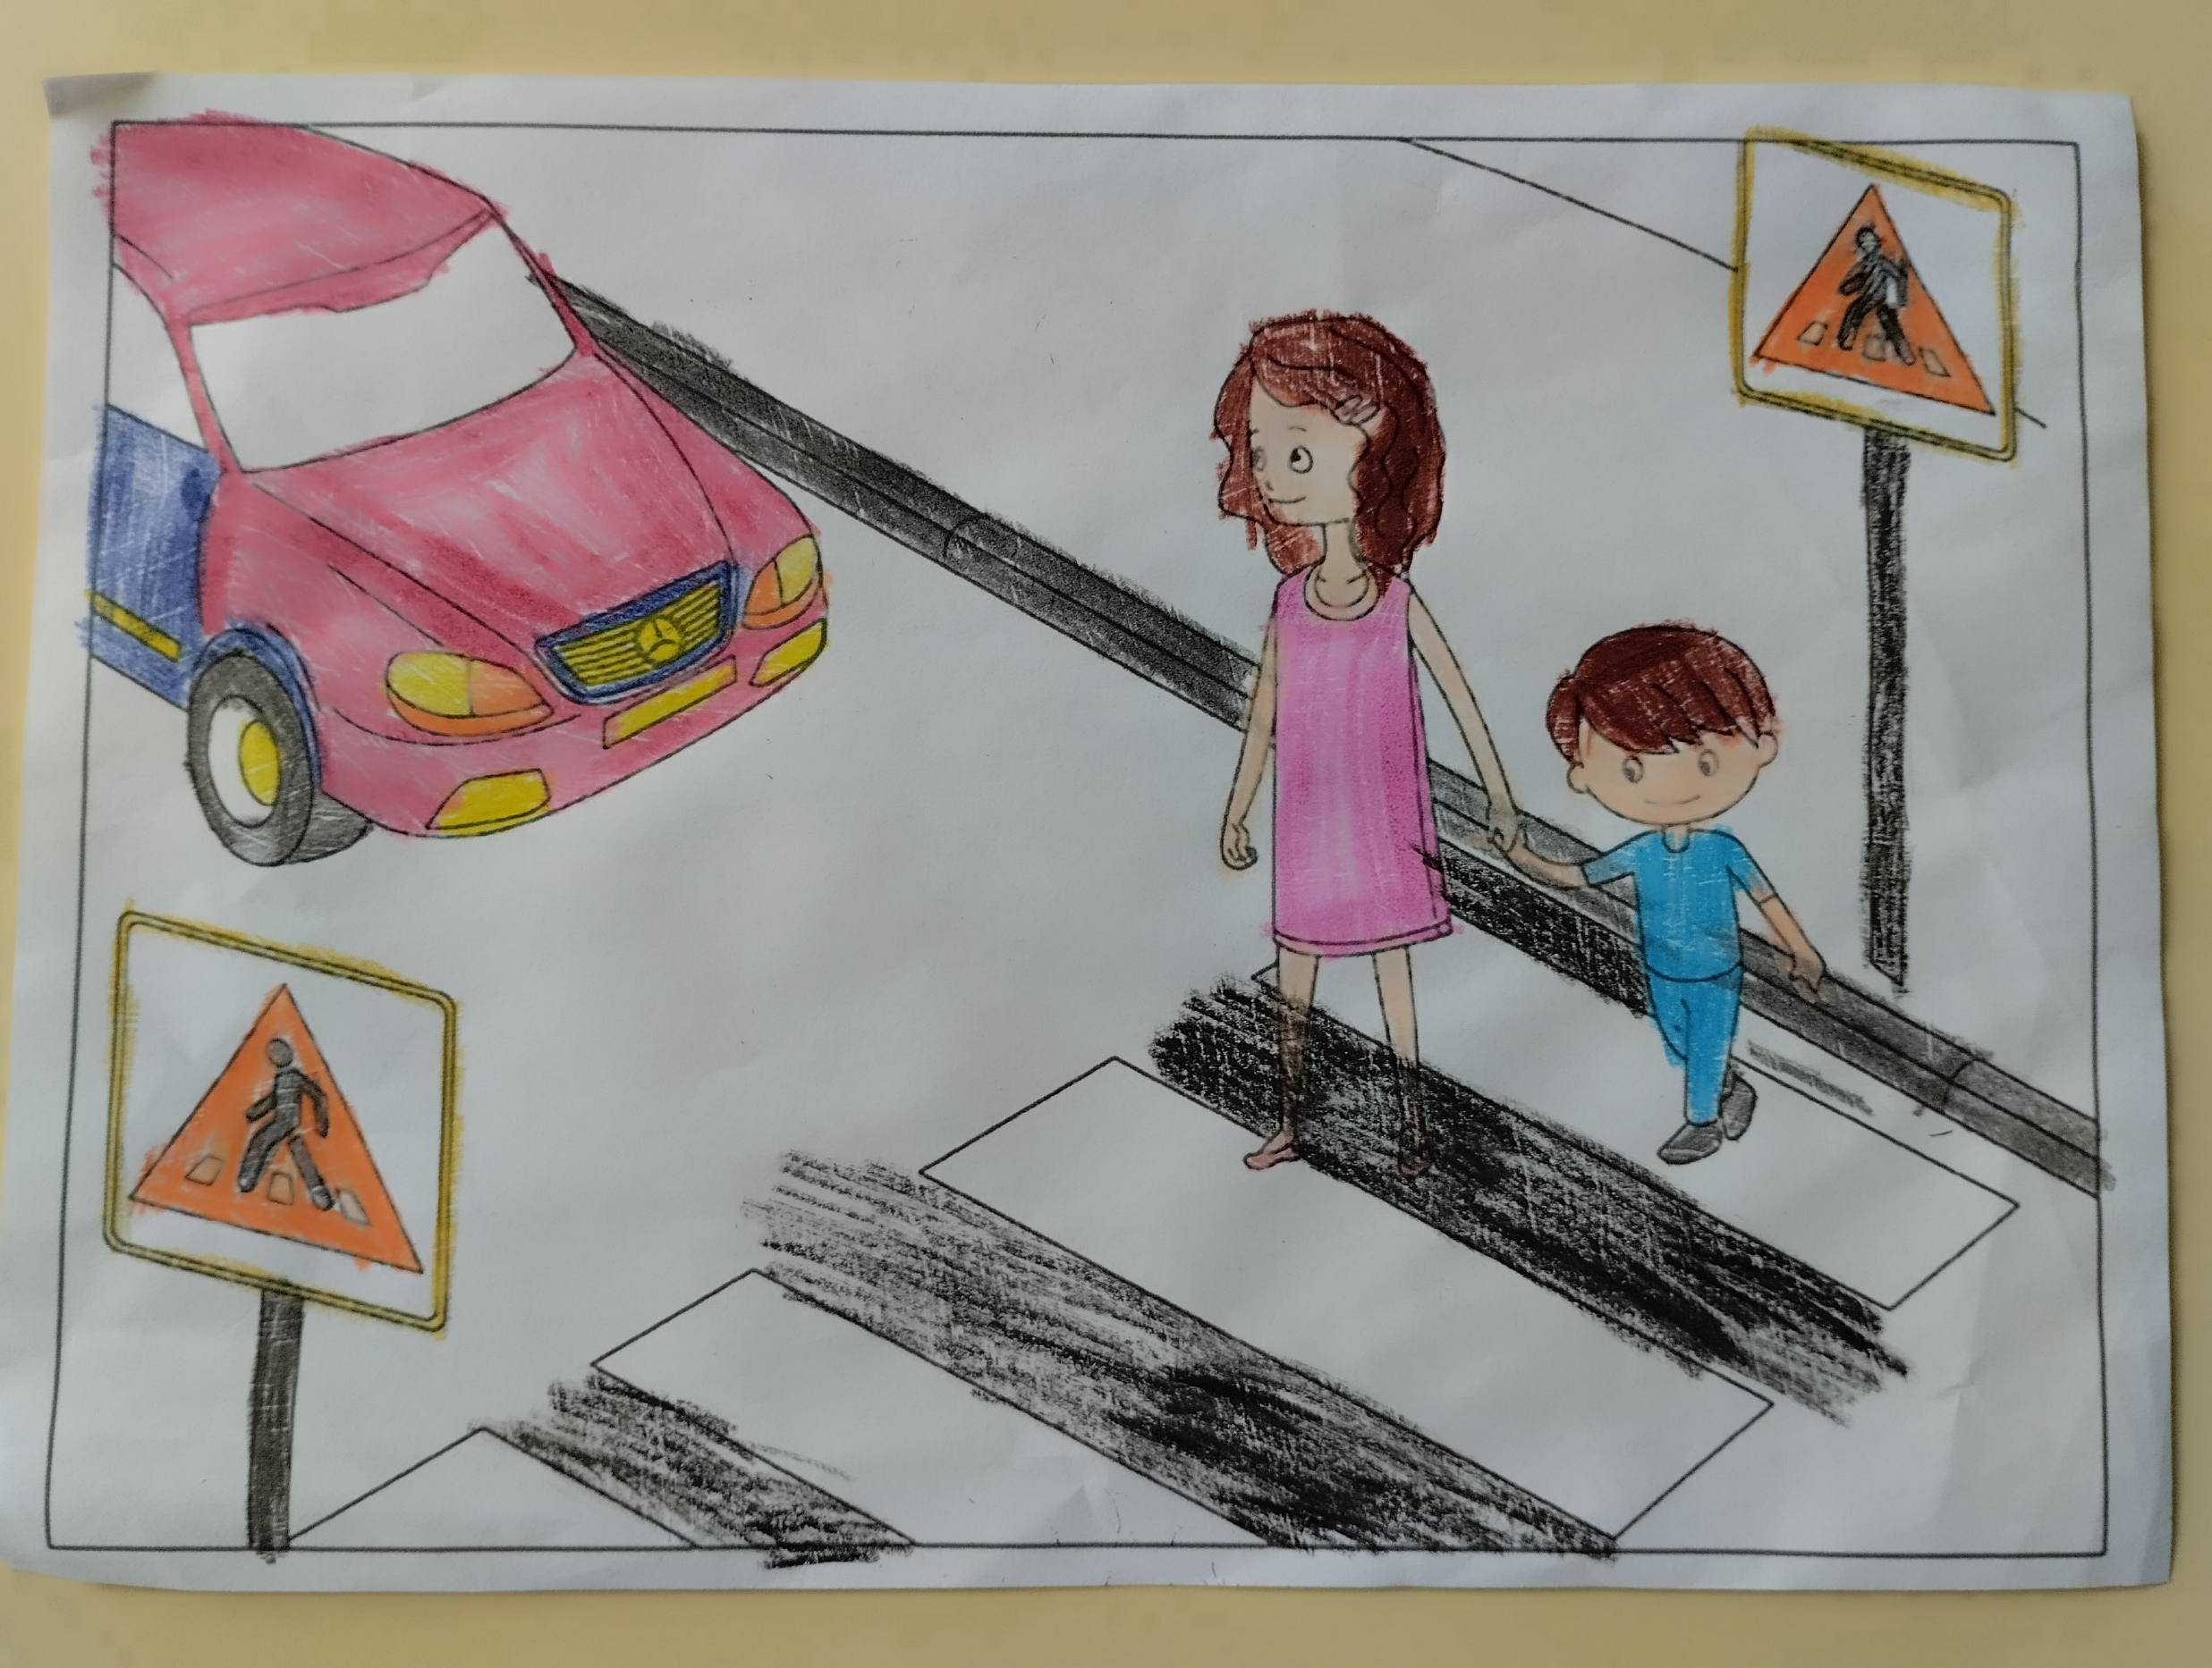

Slide 17
